Slide 1

Interreg DANUBE
Program nadnárodní spolupráce
Výbor ČR, 7. března 2017

Slide 2

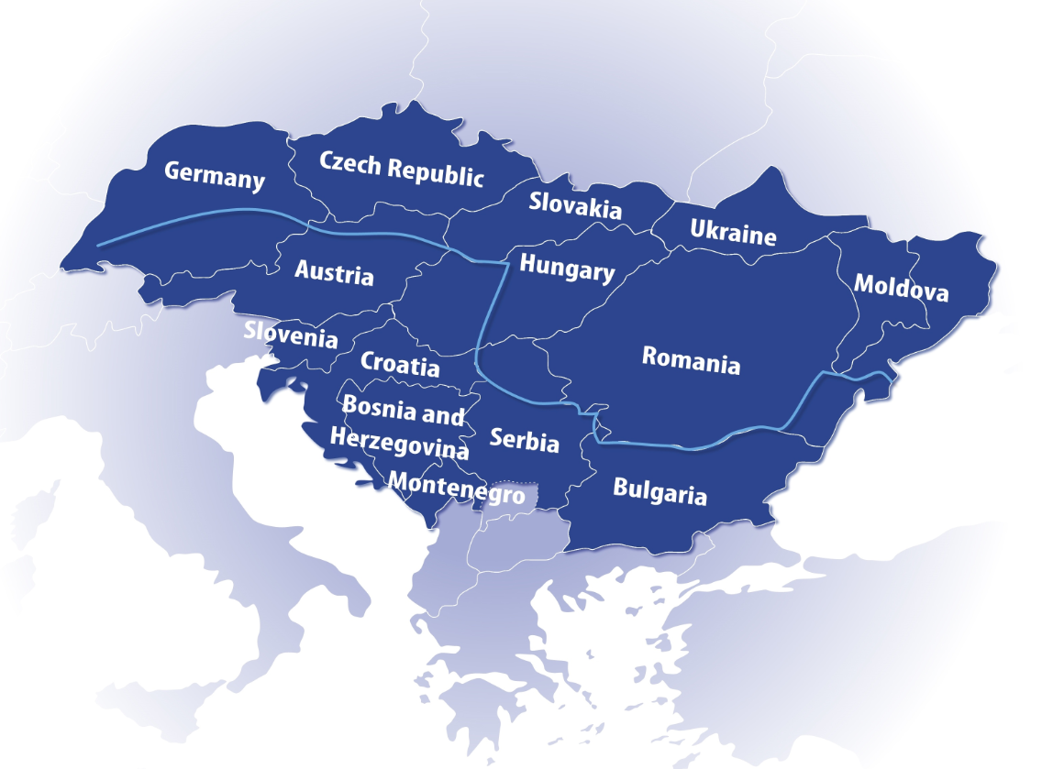
Území programu
Austria; *Bosnia and Herzegovina; Bulgaria; Croatia; Czech Republic; Germany: Baden-
Wuertemberg; Bavaria; Hungary; the Republic of Moldova; *Montenegro; Romania; *Serbia; Slovakia; Slovenia; Ukraine: Chernivetska Oblast, Ivano-Frankiviska Oblast, Zakarpatska Oblast, Odessa Oblast.
    Partneři nečlenských států se mohou zapojit s pomocí fondů: Instrument for *Pre-Accession Assistance (IPA)/European Neighbourhood Instrument (ENI)

Slide 3

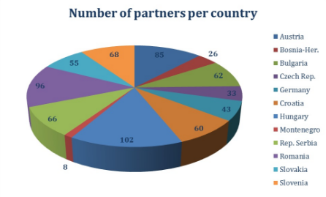
1. výzva - shrnutí
1.výzva vyhlášena v září 2015
Typ výzvy: dvoukolová – Expression of Interest + Application Form
576 žádostí přijato v 1. kroku
Ze 100 pozvaných 91 projektů vypracovalo AF do druhého kola
schváleno 54 projektů (704 partnerů z toho 33 českých)
Leden – začátek implementace /seminář pro LP/ Kick –off meetingy
Sekce Approved projects – seznam shválených projektů
http://www.interreg-danube.eu/approved-projects

Slide 4
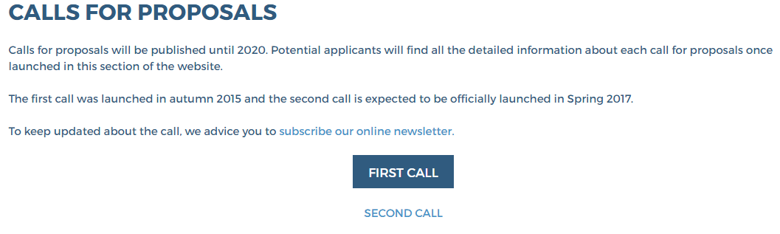

2. výzva
Jednokolová – kompletní žádost! – aktuální formulář žádosti
Tematicky omezená
Délka projektu 36 měsíců
Vyhlášena nejdříve na začátku května 2017
Výzva otevřena min 1 měsíc (nahrání AF)
Vyhlášení výzvy - CALL ANNOUNCEMENT – shrnuté nejdůležitější info
CZ Infoden – 22.2. 2017 ► dotaceEU.cz/Interreg DANUBE
LP seminar – Budapešť 9.2. 2017
  Znovu se plní databáze

Slide 5

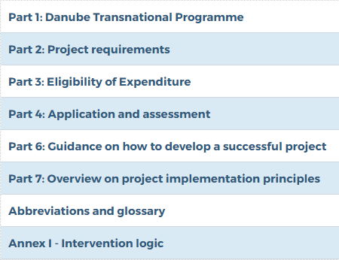
2. Výzva – balíček pro žadatele
Applicants Pack
A) Cooperation Programme
B) Applicants Manual
C) Call announcement – dostupné při vyhlášení výzvy
D) APPLICATION FORM, GUIDELINES, Declaration, agreements
FINANCIAL TOOL – posouzení finanční životaschopnosti instituce
Concept Note – LP konzultace s JS
www.interreg-danube.eu

Slide 6





Prioritní osy – 2. výzva
Inovativně a sociálně zodpovědný Dunajský region 1.1: Zlepšit rámcové podmínky pro inovace restricted 7,0 mil. EUR 1.2: Zvýšit kvalifikaci pro oblast podnikání a sociálních inovací 14,5 mil. EUR
Environmentálně a kulturně zodpovědný Dunajský region 2.1: Posílit nadnárodní vodní managment a prevenci povodňových rizik 3,5 mil. EUR restricted 2.2: Pečovat o udržitelné využívání přírodního a kulturního dědictví a zdrojů 11,0 mil. EUR 2.3: Pečovat o obnovu a hospodaření s ekologickými koridory 5,1 mil. EUR 2.4: Zlepšit připravenost k řízení environmentálních rizik 6,8 mil. EUR
Lépe propojený a energeticky zodpovědný Dunajský region 3.1: Podpořit rozvoj bezpečných dopravních systémů šetrných k ŽP a vyváženou dostupnost městských a venkovských oblastí 6,5 mil. EUR restricted 3.2: Zlepšit energetickou bezpečnost a energetickou účinnost 5,2 mil. EUR
Dobře řízený Dunajský region

Slide 7
2.výzva – tematicky omezená
Specifický cíl | Omezení ve 2. výzvě
SO 1.1 | Otevřen: omezen na oblast komercionalizace výsledků výzkumu a přenosu technologií; politiky klastrů a nadnárodní spolupráci klastrů založenou na přístupech ´smart specialisation;´ řízení v oblasti práv duševního vlastnictví pro podporu inovací
SO 1.2 | Otevřen (bez omezení)
SO 2.1 | Otevřen: omezen na předcházení povodním (monitorování / systémy včasného varování; řešení s preventivním účinkem) a/anebo řízení kvality vody (např. harmonizovaný monitoring a systémy hodnocení či řešení, opatření pro omezení znečištění z hnojiv/nutrientů a nebezpečných látek, více účinná řešení pro oblast zacházení s odpadovou vodou)
SO 2.2 | Otevřen (bez omezení)
SO 2.3 | Otevřen (bez omezení)
SO 2.4 | Otevřen (bez omezení)
SO 3.1 | Otevřen: omezen na multi/inter-modalitu (především včetně, ale bez omezení na železniční a vzdušní dopravu), bezpečnost dopravy (včetně ITS, pokud je to relevantní), modernizace loďstva IWT, konektivitu venkovních oblastí a zlepšení veřejné dopravy
SO 3.2 | Otevřen (bez omezení)
SO 4.1 | Uzavřená

Slide 8

Project Officer PA3
Ana Leganel ana.leganel@interreg-danube.eu
+36 1 795 5338
Kontaktní detaily JS – určeno pro leadpartnery
Project Officer PA1
Marius Niculae
marius.niculae@interreg-danube.eu
+36 1 896 1967
Project Officers PA2
Simona Ene (SO 2.2)
simona.ene@interreg-danube.eu
+36 1 795 4082
Gusztav Csomor (SO 2.1, 2.3, 2.4)
gusztav.csomor@interreg-danube.eu
+36 1 795 3836
LP → konzultace návrhu s projektovými managery JS, podle tematického zaměření

Slide 9
Aktuálně
Monitorovací systém – po neúspěšném výběrovém řízení, DTP využije
e-MS (Interact), + adaptace na program + testování – spuštění plánované na červen (1.certifikace projektů?)
Předložení projekt 2.výzvy opět .pdf žádostí
ENI fondy –podpisy dohody Moldavska (již odevzdané) a Ukrajiny
→ úprava Programového dokumentu → MC rozhodl počkat, aby partneři MD & UA mohli být zahrnuti ve 2.výzvě → spuštění výzvy zatím bez přesného datumu
PAC call – 9 PAC projektů schváleno přímo, 3 PAC projekty dopracovány,
Seed Money facility - snaha o odstartování do podzimu 2017

Slide 10

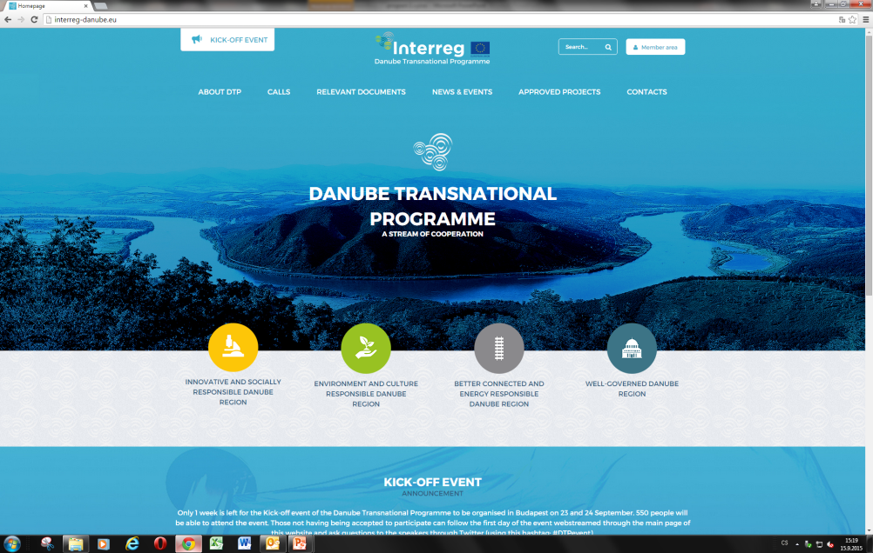
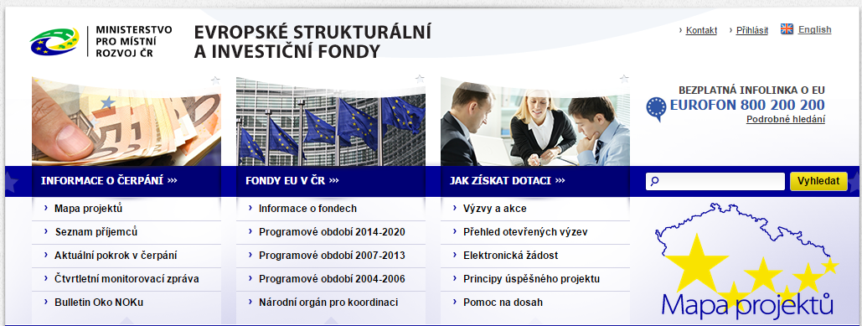


Kde naleznete informace?
Web:
www.interreg-danube.eu
Project ideas/partner-search:
http://interreg-danube.eu/calls/project-ideas
www.up2europe.eu/ideas/
https://danube-euroaccess.eu/
www.dotaceEU.cz/eus/nadnarodni DANUBE
@Interreg_Danube
@Interreg_CZ
Danube Transnational Programme
Síť kontaktních míst
Jednotný sekretariát

Slide 11
Národní kontaktní místo
Ministerstvo pro místní rozvoj
51, Odbor Evropské územní spolupráce.
Staroměstské nám. 6
110 15 Praha
kancelář: Letenská 119/3
tel: +42 (0) 224 862 260, +42 (0) 224 862 213
e-mail: nadnarodni@mmr.cz

